Slide 1


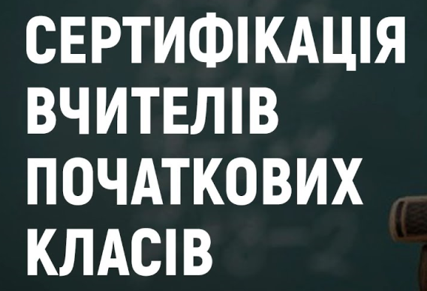

Slide 2
ЩО ЦЕ?
- Це інструмент виявлення та заохочення педагогічних працівників з високим рівнем педагогічної майстерності, які володіють методиками компетентнісного навчання і новими освітніми технологіями та сприяють їх поширенню.

Slide 3
ЯКА?
-ДОБРОВІЛЬНА, проводиться державною мовою з дотриманням засад і принципів, визначених статтею 6 Закону України “Про освіту”.
- Педагогічні працівники беруть участь у сертифікації виключно на добровільних засадах і можуть відмовитися від участі на будь-якому її етапі.
- Сертифікація педагогічного працівника здійснюється за умови його добровільної реєстрації, що здійснюється Українським центром оцінювання якості освіти та регіональними центрами оцінювання якості освіти .

Slide 4
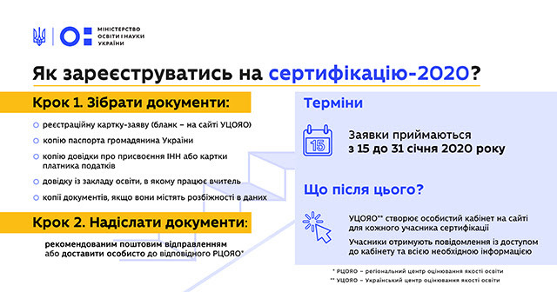
2024 р. ?
2024р.
- Кількість учасників сертифікації регламентується відповідно матеріальному забезпеченню даної процедури.

Slide 5

Учасник сертифікації це— педагогічний працівник, який на момент його реєстрації для участі у сертифікації, працює на відповідній посаді за основним місцем роботи, має стаж педагогічної роботи не менше двох років та зареєстрований для проходження сертифікації .

Slide 6
ЩО робить?
1. Визначає рівень загального розвитку педагога , інструментом цього є незалежне тестування, яке складається з 100 запитань, 70 з яких тестують загальні знання, а 30 фахові знання;
Учасники сертифікації, які за підсумками проходження незалежного тестування набрали менше ніж 60 відсотків максимальної кількості тестових балів, вважаються такими, що не склали незалежне тестування та не допускаються до участі в наступному етапі сертифікації

Slide 7
2. Досліджує здатність педагога до самооцінювання власної педагогічної майстерності , для формування в учнів ключових компетентностей , визначених у частині першій статті 12 Закону України “Про освіту”. , для визначення динамики педагогічного зростання, сильних та слабких сторін своєї діяльності, проектування професійного вдосконалення;
Результати самооцінювання мають складатися із заповненої анкети самооцінювання, форма та методичні рекомендації щодо заповнення якої затверджуються Державною службою якості освіти.
Учасник сертифікації не допускається до подальшої участі у сертифікації у випадку:
- неподання результатів самооцінювання або подання їх з недотриманням строку чи форми, визначених Державною службою якості освіти;

Slide 8
3. Вивчає практичний досвід роботи учасників сертифікації . Ця процедура організовується Державною службою якості освіти та/або установою, що належить до сфери її управління, та здійснюється експертною групою , яка вивчає практичний досвід роботи учасника сертифікації безпосередньо в закладі освіти, до неї входять не менше двох осіб.
До відповідної експертної групи не можуть входити експерти, які:
-проживають в одному з учасником сертифікації населеному пункті (селі, селищі, місті);
-працюють з учасником сертифікації в одному закладі освіти чи є співавторами наукової роботи.

Slide 9
Учасники сертифікації повинні проводити навчальні заняття згідно з календарним планом своєї роботи та відповідним навчальним планом.
Учасникам сертифікації категорично забороняється проводити репетиції навчальних занять. У разі встановлення такого факту експертна група фіксує це у своєму експертному висновку, а результати оцінювання роботи такого учасника сертифікації анулюються.

Slide 10
Важливі положення сертифікації :
- Результати сертифікації визначаються на підставі кількості балів, набраної учасником сертифікації за результатами вивчення його практичного досвіду роботи.
-Успішне проходження сертифікації зараховується як проходження чергової (позачергової) атестації педагогічним працівником з присвоєнням йому наступної категорії педагогічного працівника або підтвердженням наявної вищої категорії.

Slide 11
- Неуспішне проходження педагогічним працівником сертифікації не впливає на результати його чергової (позачергової) атестації, підтвердження наявної чи присвоєння наступної педагогічної категорії, продовження його роботи на відповідній посаді чи застосування до нього будь-яких заходів адміністративного впливу.
- Правила проходження сертифікації регламентується «ПОЛОЖЕННЯМ про сертифікацію педагогічних працівників» затвердженого постановою Кабінету Міністрів України від 27 грудня 2018 р. № 1190 (в редакції постанови Кабінету Міністрів України від 24 грудня 2019 р. № 1094)

Slide 12

- Термін дії сертифіката про сертифікацію 3 роки . Протягом цього часу сертифікований працівник буде отримувати 20% до заробітної плати.
Сертифікація - це засіб самореалізації та підвищення матеріального становища педагога !

